Slide 1
SOPT
20th server part
5차 세미나
Database와 Node.js

Slide 2
차례
Workbench 사용법 (실습)
2. Node.js 에서 mysql DB 연동하기 (이론, 실습)
- sql injection 방어하기
- transaction 구현하기
3. 정규화 (이론)
4. cascade (실습)
5. DB 백업하기 (실습)

Slide 3
Workbench 사용법 (실습)

Slide 4
1. Workbench 사용법
- DB에서 데이터를 처리하기 위한 4가지 기능 (CRUD) -
저장(Create) : insert
조회(Read or Retrieve) : select
수정(Update) : update
삭제(Delete) : delete
(사용자 인터페이스(UI)가 갖춰야 할 4가지 기능이기도 합니다.)

Slide 5
1. Workbench 사용법
Set) mysql command line client로 DB를 관리한다.
100개의 서로 다른 값을 가지는 레코드를 insert 하고 싶다면?
→ insert into table values(value1, value2, ,,) X 100
스키마를 생성하고 여러 개의 테이블을 생성해야 한다면?
→ create schema,,, create table(col1, col2, col3,,,)…
(귀찮고 sql 쿼리 문법 오류나면 다시 쳐야 함.)
∴ GUI 형태의 데이터베이스 관리 툴인 workbench 사용

Slide 6

1. Workbench 사용법
테이블 생성 시 column 설정
PK(Primary Key) : 기본키
NN(Not Null) : null 값 허용 안 함
UQ(Unique) : 테이블 내 중복되는 column값 허용 안 함
AI(Auto Increment) : 레코드가 insert되면 자동으로 값 증가
B(Binary) : 이진 값
ZF(Zero Fill) : 정수 값 들어오면 앞에 0으로 채움 ex) 1 → 00001
UN(Unsigned) : 음이 아닌 값만 허용

Slide 7
2. Node.js 에서 mysql DB 연동하기(실습)

Slide 8
2. Node.js와 DB 연동
node.js에서 Database에 데이터를 조회, 저장, 수정, 삭제
npm install mysql
DB 서버에 접속하기 위한 config 정보가 있어야 한다.
config 정보를 가지고 mysql의 connection 객체 생성.

Slide 9
2. Node.js와 DB 연동
주의할 점!
select 문으로 가져온 레코드는 JSON 객체배열 형태
예) data : [
{
id: 1,
name: ‘김다은’,
part: ‘서버’
}
]
∴ data[i].id 로 select한 레코드의 id값 접근

Slide 10
2. Node.js와 DB 연동
주의할 점! - connection.release() (connection 반납)
connection.query(…){…}에서 작업이 끝나면 반드시 connection 반납.
query 에러가 발생해도 꼭 connection을 반납해야 한다.
pool 내부의 connection 개수는 유한하므로 제때 반납하지 않으면 connection leak 발생, 다른 쿼리 작업들이 지연된다.
connection을 이용한 query, release 메소드도 비동기 방식.
∴ connection.query(…){…} 내부에서 connection.release()를 호출해야
한다.

Slide 11
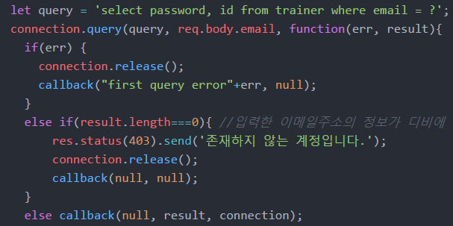
2. Node.js와 DB 연동
query 에러가 발생했을 때 에러처리하고 connection 반납.
요청에 대한 응답 처리하고 나서도 connection 반납.
다음 태스크에서 query를 해야 할 때만 connection을 넘겨준다.

Slide 12
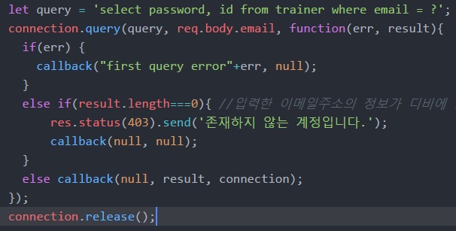
2. Node.js와 DB 연동
connection 반납의 나쁜 예
connection.query() 보다 connection.release()가 먼저 실행되어서(∵ 비동기) DB에 query를 날리기도 전에 DB와 연결이 해제됨.

Slide 13

2-1. SQL injection attack
서버개발자가 생각치 못한 SQL문을 실행되게 함으로써 데이터베이스를
비정상적으로 조작하는 코드 삽입공격 방법.

Slide 14
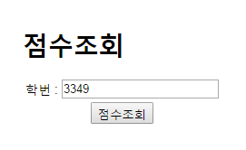


2-1. SQL injection attack
학생 점수 테이블 in DB
www.sopt.ac.kr/student/score
결과(자기 점수만 확인)

Slide 15
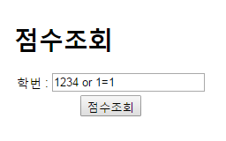



2-1. SQL injection attack
학생 점수 테이블 in DB
www.sopt.ac.kr/student/score
결과(모든 학생 점수를 조회)

Slide 16
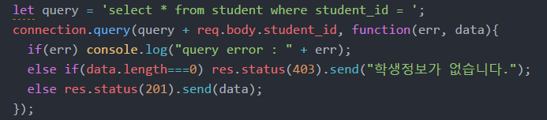
2-1. SQL injection attack
쿼리 : select * from student where student_id = 1234 or 1=1
‘1=1’ 은 true이므로 where절 전체가 true로 바뀌면서 모든 레코드를 가져옴
(본인 점수만 확인하도록 개발자는 의도했으나 다른 학생 점수도 볼 수 있게 함.)
위와 같은 공격방법을 ‘SQL injection attack’
(sql 주입공격)이라고 한다.

Slide 17
2-1. SQL injection attack
SQL injection attack을 방지하려면
사용자가 입력한 데이터를 그대로 가지고 SQL query를 만들면 안 된다.
  query + req.body.student_id (X)
escape메소드(sql구문에 맞는 형변환 + sql주입공격 방어역할) 사용
connection.query(query, mysql.escape(req.body.student_id)…
③ SQL query문에 placeholder(물음표) 사용
query = ‘select * from student where student_id = ?’;
connection.query(query, req.body.student_id, function(…))
Notes:
http://bcho.tistory.com/892

Slide 18
2-2. transaction
transaction
여러 개의 query들로 이뤄진 하나의 논리 작업.
여러 개의 query들이 동일한 connection 객체를 공유한다.
작업이 100% 완료되도록 보장하거나, 100% 완료되지 않으면
작업 전 상태로 돌아가도록 작업이 아예 취소되는 것을 보장한다.

Slide 19
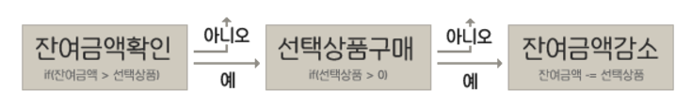
2-2. transaction
= 1 transaction
예) 상품 구매 작업
사용자가 포인트로 상품 구매를 완료해서 사용자 포인트잔액이 차감된 후에,
사용자의 구매이력에 상품이 기록되려고 하는데 서버가 shutdown 될 경우
→ 포인트는 차감이 됐는데 구매이력에 구매한 상품이 없음. (큰일남)
→ shutdown을 포함한 여러 에러가 발생하면 지금까지 해왔던 query들이 모두 취소(rollback)되어야 한다. (100% or 0% 작업완료가 보장되어야.)
Notes:
http://egloos.zum.com/springmvc/v/495798

Slide 20
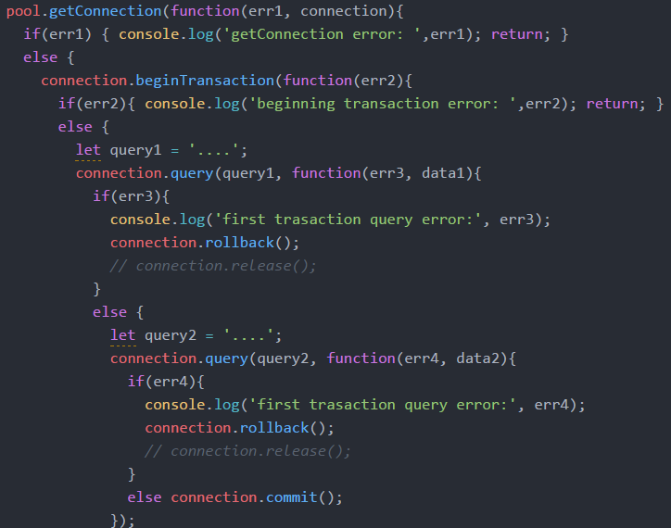
2-2. transaction

Slide 21
3. 정규화

Slide 22
3. 정규화
RDMBS에서는 테이블 간의 중복되는 정보가 없어야 한다.
동일한 정보가 여러 테이블에 저장되어 있으면 정보 수정 시 부담이 있고,
무결성 제약 유지가 쉽지 않다.
무결성 제약 : 테이블에 원치 않는(null 또는 중복)값이 들어가지 않도록 하는 제약.
예) PK, UQ, FK NN, 옵션들은 RDBMS에서 무결성을 유지하게 한다.
테이블 간의 중복데이터가 없게 하려면 외래키(FK)로 다른 테이블의 데이터를 참조해야.
→ 참조 당하는 테이블에는 반드시 데이터가 있어야 한다. ( = 참조 무결성 제약 )
→ 중복성 제거 후 필요한 정보는 join연산으로 가져온다.
DB에서 무결성을 유지하려면 PK, UQ, FK NN 말고도 정규화 작업이 필요함.

Slide 23
3. 정규화
정규화 : 데이터베이스 내에 중복되는 정보들을 최소화 하는 것.
pokemonster
trainer
trainer_id | email | trainer | password | pokemon_id | pokemon | character
1036 | kde6260@gmail.com | 김다은 | 1234 | 1 | 피카츄 | 전기
1036 | kde6260@gmail.com | 김다은 | 1234 | 2 | 이상해씨 | 씨앗
2457 | 0909@gmail.com | 이영규 | 4517 | 1 | 피카츄 | 전기
2457 | 0909@gmail.com | 이영규 | 4517 | 3 | 꼬부기 | 물
1036 | kde6260@gmail.com | 김다은 | 1234 | 3 | 꼬부기 | 물

Slide 24
3. 정규화
정규화 : 데이터베이스 내에 중복되는 정보들을 최소화 하는 것.
pokemonster
trainer
trainer_id | email | trainer | password | pokemon_id | pokemon | character
1036 | kde6260@gmail.com | 김다은 | 1234 | 1 | 피카츄 | 전기
1036 | kde6260@gmail.com | 김다은 | 1234 | 2 | 이상해씨 | 씨앗
2457 | 0909@gmail.com | 이영규 | 4517 | 1 | 피카츄 | 전기
2457 | 0909@gmail.com | 이영규 | 4517 | 3 | 꼬부기 | 물
1036 | kde6260@gmail.com | 김다은 | 1234 | 3 | 꼬부기 | 물
trainer_id | email | trainer | password | pokemon_id | pokemon | character
1036 | kde6260@gmail.com | 김다은 | 1234 | 1 | 피카츄 | 전기
1036 | kde6260@gmail.com | 김다은 | 1234 | 2 | 이상해씨 | 씨앗
2457 | 0909@gmail.com | 이영규 | 4517 | 1 | 피카츄 | 전기
2457 | 0909@gmail.com | 이영규 | 4517 | 3 | 꼬부기 | 물
1036 | kde6260@gmail.com | 김다은 | 1234 | 3 | 꼬부기 | 물
문제 :
한 테이블 내에서 trainer와 pokemon의 정보가 중복된다.
하나의 정보가 수정되면 그 정보가 포함된 모든 레코드를 수정해야 한다.
트레이너 한 명에게 포켓몬을 추가할 때마다 트레이너 정보를 또 입력해야 한다.

Slide 25
3. 정규화
trainer
id | email | name | password | pokemon_id
1036 | kde6260@gmail.com | 김다은 | 1234 | 1
1036 | kde6260@gmail.com | 김다은 | 1234 | 2
2457 | 0909@gmail.com | 이영규 | 4517 | 1
2457 | 0909@gmail.com | 이영규 | 4517 | 3
1036 | kde6260@gmail.com | 김다은 | 1234 | 3
pokemon
id | name | character
1 | 피카츄 | 전기
2 | 이상해씨 | 씨앗
3 | 꼬부기 | 물

Slide 26
3. 정규화
trainer
id | email | name | password | pokemon_id
1036 | kde6260@gmail.com | 김다은 | 1234 | 1
1036 | kde6260@gmail.com | 김다은 | 1234 | 2
2457 | 0909@gmail.com | 이영규 | 4517 | 1
2457 | 0909@gmail.com | 이영규 | 4517 | 3
1036 | kde6260@gmail.com | 김다은 | 1234 | 3
pokemon
문제 :
trainer 정보 중복됨
(앞서 언급된 문제들 아직까지 미해결)
id | name | character
1 | 피카츄 | 전기
2 | 이상해씨 | 씨앗
3 | 꼬부기 | 물

Slide 27
3. 정규화
trainer
id(PK) | email | name | password
1036 | kde6260@gmail.com | 김다은 | 1234
2457 | 0909@gmail.com | 이영규 | 4517
owns
pokemon
trainer_id (refers trainer.id) | pokemon_id (refers pokemon.id)
1036 | 1
1036 | 2
1036 | 3
2457 | 1
2457 | 3
id(PK) | name | character
1 | 피카츄 | 전기
2 | 이상해씨 | 씨앗
3 | 꼬부기 | 물
세 테이블 모두 중복되는 레코드 없음.
필요한 레코드는 join연산으로 가져옴.

Slide 28
4. cascade

Slide 29
4. cascade
정규화를 하다 보면 여기저기 참조하고 참조당하는 키들이 많아진다.
참조 당하는 column에서 수정 또는 삭제가 발생할 때 그 column을 참조하는 다른 테이블에서도 수정 또는 삭제가 되게 하고싶다면?
cascade 옵션 쓴다. (cascade : 종속)
add constraint ‘trainer_id’
foreign key (‘trainer_id’) references trainer.id
on delete cascade
← trainer테이블의 id가 삭제되면 id를 참조하는 레코드도 삭제
on update cascade;
← trainer테이블의 id가 수정되면 id를 참조하는 외래키도 수정

Slide 30
4. cascade
on delelete restrict | cascade | set null | no action
아래의 옵션들은 참조당하는 키 값이 삭제 되었을 때 (수정되었을 때는 on update)
외래키가 어떻게 동작할 것인가에 대한 옵션을 나타낸다.
restrict - 참조 당하는 키 값이 삭제되어도 지우지 말고 버텨라. (에러 발생시킴)
cascade - 참조 당하는 키 값이 삭제되면 참조하는 외래키의 레코드도 삭제해라.
set null - 참조 당하는 키 값이 삭제되면 참조하는 외래키를 null로 변경해라.
no action - 참조 당하는 키 값이 삭제되면 그냥 무시해라. (에러 발생시킴)
Notes:
http://www.webmadang.net/database/database.do?action=read&boardid=4003&page=2&seq=11

Slide 31
5. DB 백업 및 복구

Slide 32
5. DB 백업 및 복구
백업 : 데이터베이스, 테이블을 파일에 저장 할 수 있다. (=덤프를 떠놓는다.)
CLI : cmd 창 열어서 현재 작업 디렉토리를
C:\Program Files\MySQL\MySQL server 5.x\bin 으로.
특정 DB만 백업하려면
mysqldump –u아이디 –p –databases [DB이름] > 덤프파일이름.sql
특정 DB의 특정 테이블만 백업하려면
mysqldump –u아이디 –p [DB이름] [table이름] > 덤프파일이름.sql
데이터 없이 스키마만 백업하려면
mysqldump –u아이디 –p –-no-data … > 덤프파일이름.sql
스키마 없이 데이터만 백업하려면
mysqldump –u아이디 –p –-no-create-info … > 덤프파일이름.sql

Slide 33
5. DB 백업 및 복구
복구 : 파일에 저장된 데이터베이스, 스키마, 테이블을 불러올 수 있다.
CLI : cmd 창 열어서 현재 작업 디렉토리를
C:\Program Files\MySQL\MySQL server 5.x\bin 으로.
빈 DB스키마에 DB를 복구하려면
mysql –uroot –p [복구 받을 DB이름] < 덤프파일이름.sql
빈 테이블스키마에 테이블을 복구하려면
mysql –uroot –p [DB이름] [복구 받을 table이름] < 덤프파일이름.sql

Slide 34
과제
회원가입, 로그인, 소유포켓몬 조회하기
스키마
trainer(id, email, name, password)
pokemon(id, name, character)
owns(trainer_id, pokemon_id) → trainer_id, pokemon_id는 외래키
트레이너와 포켓몬은 N:N 관계입니다.
owns 테이블에는 workbench에서 직접 레코드를 입력하세요.
(포켓몬 추가하는 기능 넣으셔도 됩니다.)
회원가입, 로그인 기능에는 bcrpyt모듈을 응용해주세요.
next 호출 없이 하나의 미들웨어 내부에서 모든 처리가 이뤄지도록 흐름제어(async or promise)를 해주세요.

Slide 35
과제
회원가입, 로그인, 소유포켓몬 조회하기
이미 가입된 이메일주소로는 재가입을 할 수 없습니다.(시연영상 참고)
로그인에 성공하면 로그인한 트레이너가 소유하고 있는 포켓몬 리스트가 출력됩니다.
로그인에 성공하면 ‘/pokemon/트레이너 아이디’로 redirect하는 점에 유의해주세요. (res.redirect(), req.params 참고)
위 과제가 어려우신 분들은 회원가입 기능만 하셔도 좋습니다.
5/20까지 node_modules를 제외한 express 프로젝트를 압축해서 제출해주세요.

